Slide 1
Техники управления учебной деятельностью учащихся как средство реализации ФГОС: техника постановки вопросов

Slide 2
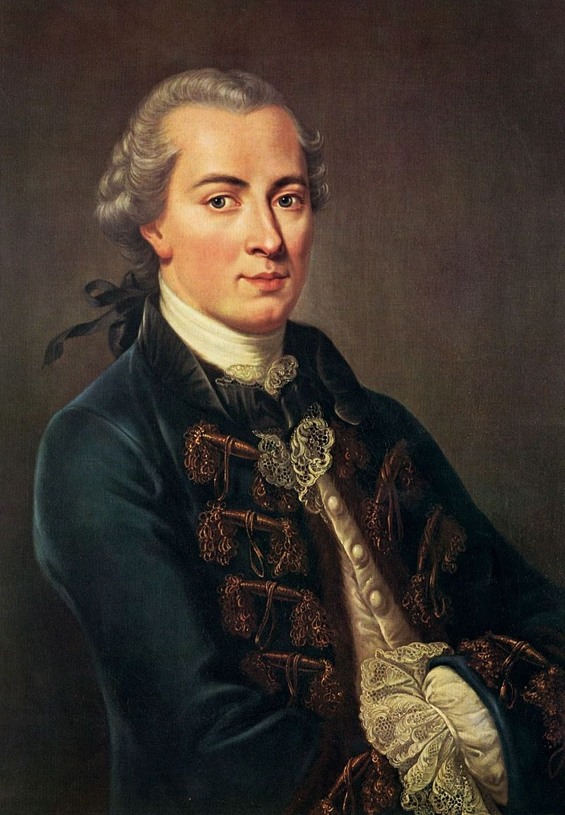
Умение ставить разумные вопросы есть уже важный и необходимый признак ума или проницательности. Если вопрос сам по себе бессмыслен и требует бесполезных ответов, то, кроме стыда для вопрошающего, он имеет иногда еще тот недостаток, что побуждает неосмотрительного слушателя к нелепым ответам и создает смешное зрелище: один (по выражению древних) доит козла, а другой держит под ним решето.
И.Кант

Slide 3
- инструмент познавательной деятельности
- взаимодействие
субъектов
образовательного процесса
Задача
?

Slide 4
Вопрос есть психическое отображение нераскрытости, непредставленности тех предметных отношений, на выяснение которых направлен весь последующий мыслительный процесс. Л.М. Веккер

Slide 5
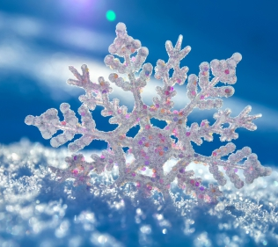
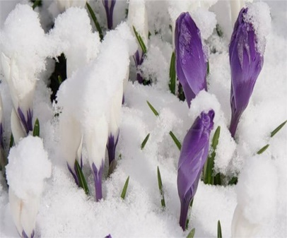
Для чего нужны вопросы?
ПОЧЕМУ
Вопросы нужны для того, чтобы ориентироваться в окружающем мире, и те, кто умеют их задавать, получают гораздо больше полезной информации, чем те, кто не умеет этого делать.
ЗАЧЕМ
КОГДА

Slide 6
Для чего нужны вопросы?
?
Побудить к деятельности.
Актуализировать потребности и сформировать мотивы.
?
Решают
дидактические
задачи
?
Выяснить отношение к событиям, фактам, изучаемому материалу.
?
Выяснить уровень знаний изучаемого материала.

Slide 7
Для чего нужны вопросы?
?
Определить уровень понимания.
?
Помочь в принятии решения и самоопределении в деятельности.
Решают
дидактические
задачи
?
Подвести к нужному выводу.
?
Побудить детей к постановке своих вопросов.

Slide 8
Классификация вопросов
закрытые
основные
?
открытые
второстепенные
творческие
ключевые
наводящие
риторические
с альтернативой
ответа

Slide 9
Классификация вопросов
Закрытые вопросы
?
Даётся однозначный ответ.
?
Используются для проверки знания фактического материала.
?
Используют при проведении тестов, зачётов.

Slide 10
Классификация вопросов
Открытые вопросы
?
Требуют развернутого ответа в свободной форме.
?
Позволяют выяснить, как мыслит ребёнок.
?
Обучающийся находится в активном состоянии: должен обдумывать высказывания, аргументированно обосновывать позицию.

Slide 11
Классификация вопросов
Творческие вопросы
?
Разновидность открытых вопросов.
?
Присутствуют элементы условности, прогноза или предположения.
?
Вопросы с частицей БЫ: что изменилось БЫ…, если БЫ…

Slide 12
Классификация вопросов
Вопросы
с альтернативой ответа
?
Закрытые и открытые вопросы.
?
Необходимо выбрать правильный ответ из нескольких предлагаемых.
?
Используются в тестовых и олимпиадных заданиях.

Slide 13
Классификация вопросов
Наводящие вопросы
?
Подводят ученика к ожидаемому ответу.

Slide 14
Классификация вопросов
Основные и второстепенные
вопросы
?
Основные заранее планируются учителем.
?
Второстепенные дополняют основные.

Slide 15
Классификация вопросов
Ключевые вопросы
?
Затрагивают более широкий контекст изучаемой темы.
?
Касаются предвидения или практического применения знаний.
?
Активизируют познавательную деятельность.

Slide 16
Классификация вопросов
Риторические вопросы
?
Не требуют прямого ответа.
?
Задаются с целью акцентировать внимание учащихся или получить их поддержку.

Slide 17
Классификация вопросов
по характеру постановки вопроса
(Н.И.Запрудский)
?
на понимание
на развитие
на уточнение

Slide 18
Классификация вопросов
по характеру постановки вопроса
(Н.И.Запрудский)
Вопросы на понимание
?
Правильно ли я вас понял…?
?
Цель: лучше понять то, о чём говорит выступающий.

Slide 19
Классификация вопросов
по характеру постановки вопроса
(Н.И.Запрудский)
Вопросы на уточнение
?
То есть, вы хотите сказать, что …? Затем следует просьба уточнить тот или иной фрагмент выступления.
?
Цель: предоставление возможностей для обратной связи.
?
Цель: получение информации, отсутствующей в сообщении, но подразумевающейся.

Slide 20
Классификация вопросов
по характеру постановки вопроса
(Н.И.Запрудский)
Вопросы на развитие
?
Можно ли вашу мысль или ваш рассказ развить следующим образом…?
?
Слушатель даёт свою интерпретацию развития событий, логики рассказа и т.п.

Slide 21
Правила постановки вопросов
Правило
1
Педагогу следует занимать позицию партнера.
Успех его деятельности зависит от того, насколько хорошо он умеет общаться с детьми.
Готов ли обращаться к ним не только с вопросами по учебному материалу, но и с вопросами о том, как этот материал ими изучается.
Задача
?

Slide 22
Правила постановки вопросов
Правило
2
Правило
2
Чётко определяйте цель формулируемых вопросов.
Именно целевая установка поможет при выборе вопросов, которые будут ставиться перед детьми.
Задача
?

Slide 23
Правила постановки вопросов
Правило
3
Используйте открытые вопросы.
Используйте «вопросы Коломбо» («Да, кстати, интересно…»).
Преподаватель в форме вопроса делится своим затруднением в присутствии детей.
Задача
?

Slide 24
Правила постановки вопросов
Правило
4
Уходите от постановки вопросов типа: «Что называется электрическим током?»
Лучше спросить: «Как ты понимаешь это явление – электрический ток?».
Учащемуся становится понятно, что для учителя главным является не электрический ток, а он сам, его понимание этого явления.
Задача
?

Slide 25
Правила постановки вопросов
Правило
5
Формулируйте вопросы не только к учебному материалу, но и к другим составляющим урока: целям, формам, методам и средствам обучения, деятельности учащихся и учителя, результату и способам его контроля и оценки.
Задача
?

Slide 26
Правила постановки вопросов
Правило
6
Предлагайте детям отвечать на вопросы в парах, что позволяет стимулировать познавательную активность учащихся, развивать их коммуникативные способности.
Задача
?

Slide 27
Правила постановки вопросов
Правило
7
У ребят должно быть время на обдумывание вопроса, что позволит прийти к верному ответу либо к интересной версии ответа.
Задача
?

Slide 28
Правила постановки вопросов
Правило
8
Вызывайте для ответа не только самых успешных учащихся.
Задача
?

Slide 29
Правила постановки вопросов
Правило
9
Корректно реагируйте на ответы детей, даже если они ошибочны.
Ситуацию, когда учащийся не может ответить на вопрос, педагогу следует считать нормальной.
Факт затруднения следует воспринимать как обычный: мы все постоянно сталкиваемся с затруднениями, но для того и учимся, чтобы их преодолевать.
Задача
?

Slide 30
Правила постановки вопросов
Правило
10
Проводите целенаправленную работу по обучению правильно задавать вопросы.
Задача
?

Slide 31
Правила постановки вопросов
Правило
11
Формулировка вопроса — это тот навык, которому следует учить, поскольку большинство людей привыкло задавать довольно примитивные вопросы, требующие при ответе на них лишь небольшого напряжения памяти.
Задача
?

Slide 32
Методы развития умений
формулировать вопросы
вопросительные слова
?
6 W
«толстый» и «тонкий» вопросы
ромашка вопросов

Slide 33
Стратегия
«Вопросительные слова»
Вопросительные слова | Основные понятия темы
Как? Где? Почему? Куда? Откуда? | Ветер Атмосфера Шкала Бофорта Скорость ветра Флюгер
Стратегия используется тогда, когда учащиеся уже имеют некоторые сведения по теме и ориентируются в ряде базовых понятий, связанных с изучаемым материалом.
«Вопросительные слова» помогают им создать так называемое «поле интереса».

Slide 34
Приём
«толстый» и «тонкий» вопросы
Тонкие вопросы | Толстые вопросы
Кто? Где? Когда? | Объясните, почему…? В чём различие…? Как вы считаете?
«Тонкие» вопросы - короткий ответ.
«Толстые» вопросы – обстоятельные ответы.
Использование:
организация взаимоопроса;
начало беседы по изучаемой теме;
определения вопросов, оставшихся без ответа после изучения темы.

Slide 35
Приём
«6 W»
Почему?
Зачем?
Why?
Приём позволяет научиться так сформулировать вопрос, чтобы определить неизвестную область в рамках уже изученной темы.
Учащиеся «заземляют» «сухую» информацию на жизненный, практический уровень.
В результате «чувствуют почву под ногами», приобретают уверенность в себе.
По какой
причине?

Slide 36
Приём
«Ромашка вопросов»
Учащиеся всех возрастов понимают значение всех типов вопросов, т.е. могут привести свои примеры.
Благодаря такому комплексу вопросов дети приобретают способность разбираться в ситуации и смотреть на неё под разными углами зрения.

Slide 37
Приём
«Ромашка вопросов»
простые
Простые вопросы.
При ответе нужно назвать какие-то факты, вспомнить и воспроизвести определенную информацию. Их часто используют при традиционных формах контроля: на зачетах, в тестах, при проведении терминологических диктантов и т.д.

Slide 38
Приём
«Ромашка вопросов»
уточняющие
простые
Уточняющие вопросы.
Цель: предоставление возможностей для обратной связи относительно того, что он только что сказал.
Иногда их задают с целью получения информации, отсутствующей в сообщении, но подразумевающейся. Очень важно задавать эти вопросы без негативной мимики.

Slide 39
Приём
«Ромашка вопросов»
уточняющие
объясняющие
простые
Интерпретационные (объясняющие) вопросы.
Данный тип вопроса «срабатывает» тогда, когда в ответе присутствует элемент самостоятельности.

Slide 40
Приём
«Ромашка вопросов»
уточняющие
объясняющие
простые
творческие
Творческие вопросы.
Есть частица «бы», элементы условности, предположения, прогноза.

Slide 41
Приём
«Ромашка вопросов»
уточняющие
объясняющие
простые
творческие
Оценочные вопросы.
Направлены на выяснение критериев оценки тех или иных событий, явлений, фактов.
оценочные

Slide 42
Приём
«Ромашка вопросов»
уточняющие
объясняющие
простые
творческие
Практические вопросы.
Вопрос направлен на установление взаимосвязи между теорией и практикой.
практические
оценочные

Slide 43
правильный ответ
Для чего учитель задаёт вопрос?
пересмотр точки зрения
обратить внимание на то, что упустил
Задача
?

Slide 44
сбивает с толку
Что делает плохой вопрос?
«замораживает» процесс мышления
заставляет топтаться на месте
Задача
?

Slide 45
Что отличает плохой вопрос?
ученик должен догадаться,
что думает учитель

Slide 46
Хороший вопрос
имеет огромный обучающий эффект, потому что позволяет остро обозначить проблему;
являться мостиком к другим вопросам, которые могут возникнуть у детей.

Slide 47
Задавайте хорошие вопросы
моделируйте развитие от одного вопроса к другому;
экспериментируйте с формулировками;
работайте с интонацией;
упрощайте синтаксис.

